Slide 1
第3章 线性控制系统的
能控性和能观测性
四川大学电气工程学院
魏震波
（weizhenbo@scu.edu.cn）

Slide 2
内容提要
能控性和能观测性是现代控制理论中两个重要的基本概念，它是卡尔曼在1960年首先提出的。在现代控制理论中，分析和设计一个控制系统时，必须研究这个系统的能控性和能观测性。
本章学习的内容包括线性系统的能控性和能观测性、对偶原理、动态方程的标准型。
知识要点
连续系统的能控性和能观测性、离散系统的能控性和能观测性、能控性和能观测性的对偶关系、系统的能控标准型和能观测标准型 。

Slide 3
目 录
3.1 系统的能控性
3.2 系统的能观测性
3.3 能控性和能观测性的对偶关系
3.4 系统的能控标准型和能观测标准型
(略)3.5 系统的结构分解
3.6 系统的实现
(略)3.7 传递函数阵与能控性和能观测性之间的关系
(略)3.8 利用MATLAB分析系统的能控性和能观测性
小 结

Slide 4
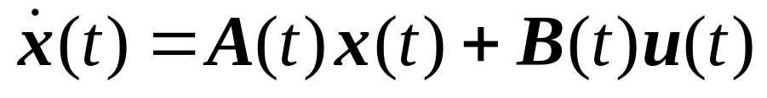








3.1 系统的能控性
3.1.1 线性时变连续系统的能控性
1. 状态的能控性
状态的能控性是指系统的输入能否控制状态的变化。
设线性时变系统的状态方程为
(3-1)
式中， — 维状态向量； — 维输入向量；
— 系统矩阵； — 输入矩阵。

Slide 5

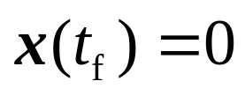

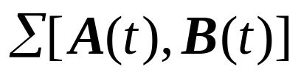


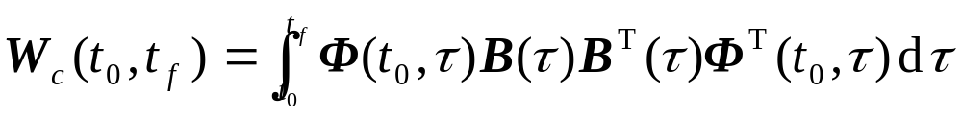

定义3-1 若存在输入信号 ,能在有限时间t_{f} >t_{o}内，将系统的任意非零初始状态 转移到终端状态 ，那么，称该系统的状态在时刻 是完全能控的，或简称系统是能控的。否则，系统就是不完全能控的，或简称不能控的。若系统任意一个初始时刻都是能控的，则称系统是一致完全能控的。
定理3-1 线性时变系统 ，在时间区间[ , ]内，状态完全能控的充要条件是格拉姆（Gram）矩阵（证明见书P122）
(3-2)
为非奇异阵。式中 为时变系统状态转移矩阵。

Slide 6



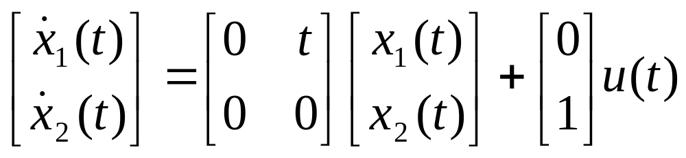

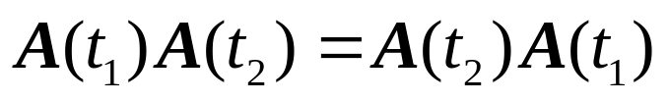

推论 线性时变系统 状态在 时刻完全能控的另一个充要条件为：矩阵 是行线性无关的。
例3-1 试判别下列时变系统的能控性.
解 （1）首先求系统的状态转移矩阵，考虑到该系统的系统矩阵 满足
故状态转移矩阵 可写成封闭形式

Slide 7
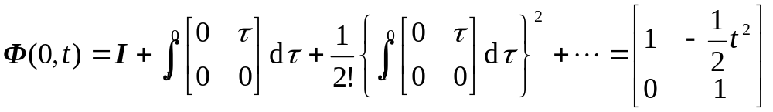

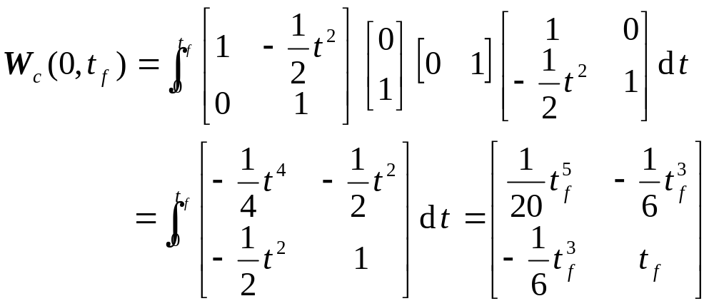
（2）计算能控性判别阵

Slide 8
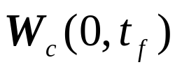
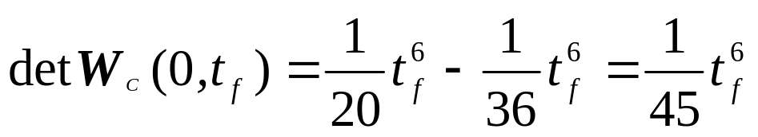
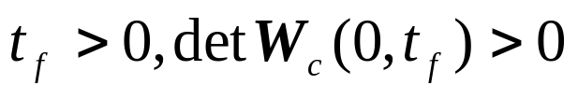

（3）判别 是否为非奇异阵
当 。所以系统在[0, ]上是能控的。
从例3-1可以看出，根据定理3-1判别系统的能控性，必须首先计算出时变系统的状态转移矩阵，计算量是很大的，倘若时变系统的转移矩阵无法写成封闭解时，上述方法就失去了工程意义。
下面介绍一种实用的判别准则，该准则只需利用
A(t)和B(t) 阵的信息就可判别系统的能控性。

Slide 9
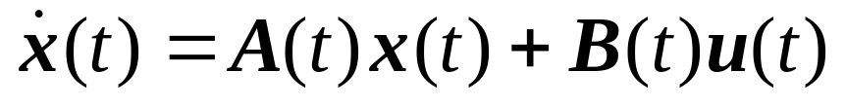
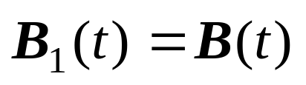
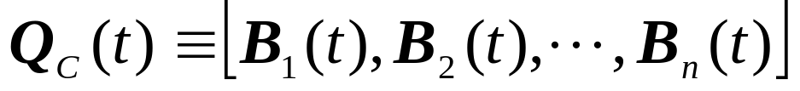
设线性时变系统的状态方程为
其中 A(t)，B(t)的元素对时间t分别是n-2和n-1次连续可微的，记
令
如果存在某个时刻t_{f}>0,使得rankQ_{c}(t)=n，则该系统在[0，t_{f}]上是状态完全能控的。
需要指出，这只是一个充分条件，即不满足这个条件的系统并不一定是不能控的。

Slide 10
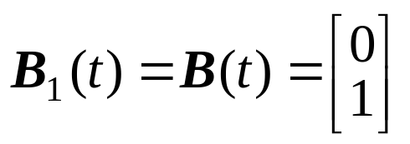
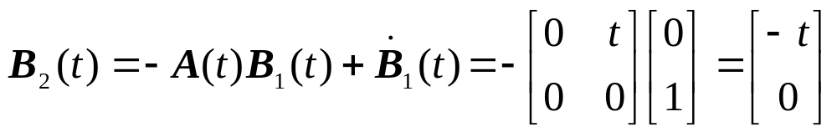
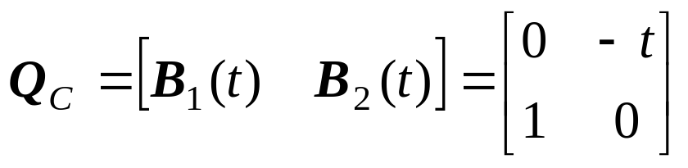




例如，应用上述方法判别例3-1中系统的能控性，根据以上有
显然，只要满足 ,就有 ，则系统在时间区间[0, ]上是状态完全能控的。

Slide 11
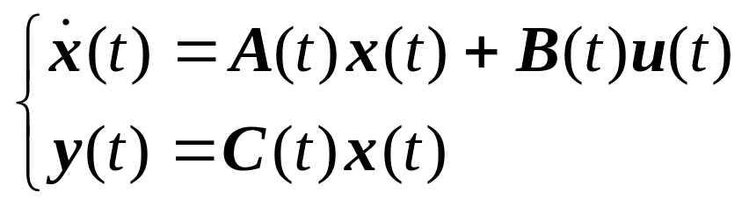
2. 输出的能控性
系统的被控量往往不是系统的状态，而使系统的输出，因此系统的输出量是否能控就成为一个重要的问题。
输出的能控性是指系统的输入能否控制系统的输出。设线性时变系统的状态空间表达式为
(3-6)
式中，y(t) —m维状态向量；C(t)—m×n输出矩阵；其余同式(3-1)。

Slide 12

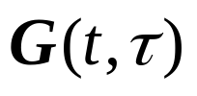
定义3-2 若系统存在一个输入信号u(t)，在有限时间t_{f}>t₀内，能将输出y(t₀)=0转移到任意的输出y(t_{f})=y_{f}，则称系统在时刻t₀是输出完全能控的。如果系统在所有的初始时刻都是输出能控的，则称系统是输出一致完全能控的。
定理3-2 系统在t₀时刻输出能控的充要条件是，在一个有限时间t_{f}>t₀内使得属于时间区间[t₀,t_{f} ] 内的 ，连续脉冲响应矩阵 的所有行向量是线性无关的。
（具体证明见书P124）

Slide 13
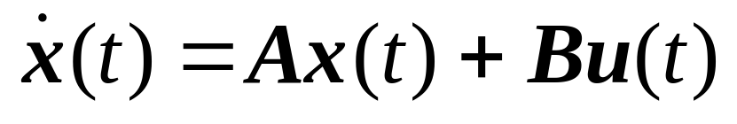
3.1.2 线性定常连续系统的能控性
1．状态的能控性
设线性定常系统的状态方程为
(3-8)
式中，A—n×n矩阵；B—n×r矩阵。
定义3-3 如果存在一个分段连续的输入信号u(t),能在有限时间区间[t₀,t_{f} ]内，将系统的任一初始状态x(t₀)转移到终端状态x(t_{f}),那么称此系统的状态是完全能控的，或简称系统是能控的，若系统n个状态变量中，至少有一个状态变量不能控时，则称此系统是状态不完全能控的，或简称系统是不能控的。

Slide 14


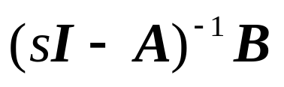
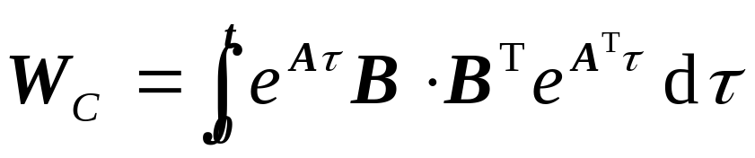
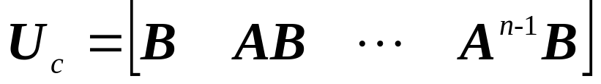
定理3-3 线性定常系统 状态能控的充分必要条件为下列等价条件之一：
（1）矩阵 是行线性无关的。
（2）矩阵 是行线性无关的。
（3）格拉姆矩阵
(3-9)
是非奇异的。
（4）n×nr能控性矩阵
的秩是n。
（具体证明见书P127）

Slide 15
需要强调指出：
（1）在时变系统中，因为A(t),B(t)是随时间变化的，所以，状态变量x(t)的转移与初始时刻t₀的选取有关，故要强调在一定时间区间[t₀,t_{f}]内系统的能控性。而在定常系统中，系统的能控性和t₀的选取是无关的，即它是时变系统的一种特殊情况。
（2）在线性定常系统中，为简单起见，可以假设初始时刻t₀=0，初始状态为x(0),而终端状态就指定为零状态，即x(t_{f})=0。
（3）若假设x(t0)=0，而x(tf)为位任意终端状态时，若存在一个无约束控制信号u(t),在有限区间[t0,tf]内，能将x(t)由零状态转移到任意终端状态x(tf)，则称之为状态的能达性。在线性定常系统中，能控性和能达性是等价的。而在线性时变系统中，严格的说，能控不一定能达，反之亦然。
（4）在讨论能控性问题时，输入信号从理论上说是无约束的，其取值并非唯一的，因为关心的只是它能否将x(t0)驱动到x(tf)，而不计较x(t)的轨迹如何。

Slide 16
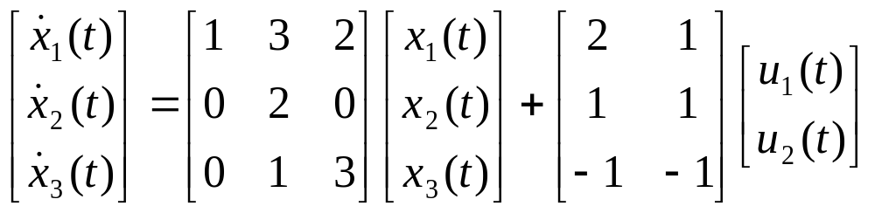
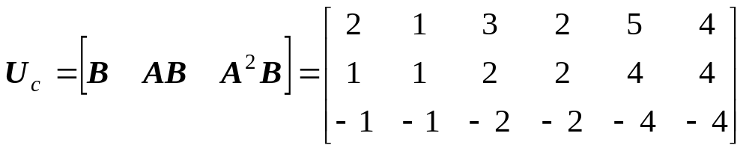
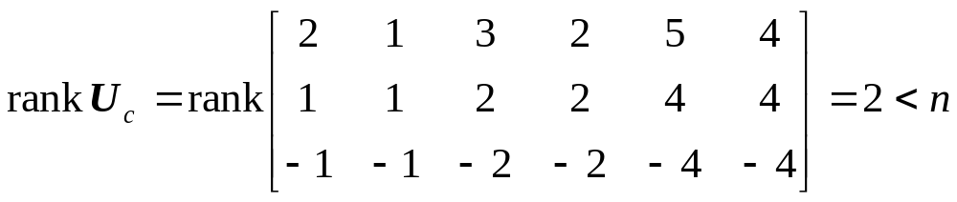
例3-2 若系统为
试判断系统的状态能控性。
解 系统的能控矩阵
其秩
所以该系统不能控。

Slide 17
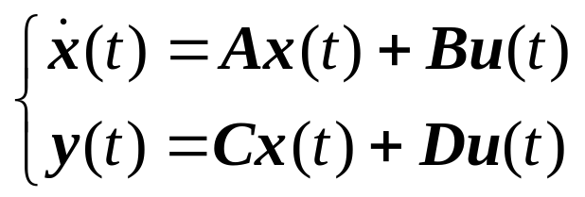
2. 输出的能控性
设线性定常系统的状态空间表达式为
(3-13)
式中， A—n×n矩阵；B—n×r矩阵；C—m×n矩阵；D—m×r矩阵。
定义3-4 若存在一分段连续的输入信号u(t),在有限的时间[t₀,t_{f}]内，能把任意给定的初始输出y(t₀)转移到任意指定的最终输出y(t_{f})，则称系统是输出完全能控的。

Slide 18
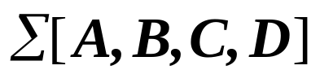

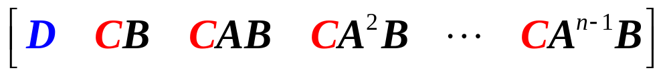
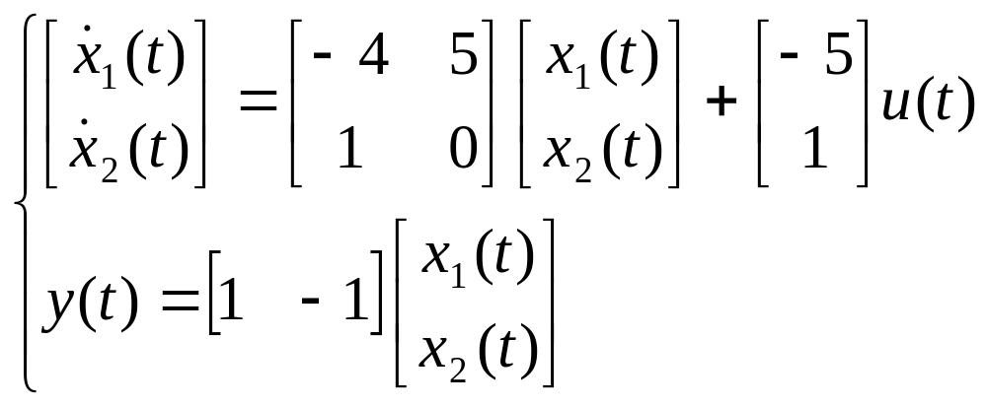
定理3-4 线性定常系统 ，其输出完全能控的充要条件是， 矩阵
的秩为m。（证明见P128）
例3-3 若系统为
试分析系统的输出能控性和状态能控性。

Slide 19
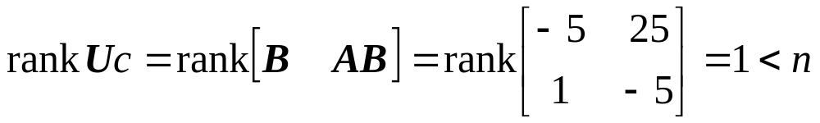

解（1）因 ，所以系统是输出能控的。
（2）因 ，
所以系统是状态不能控的。
由此例可见，系统的输出能控性和状态能控性之间是不等价的，即输出能控不一定状态能控，状态能控也不一定输出能控。
最后给出输出能控的一个必要条件是系统的输出矩阵C必须是满秩的，且应小于或等于系统维数n，即 。
当满足上述条件时，若系统是状态能控的，输出必然能控，但反之不成立。

Slide 20
3．标准型的能控性判据
当线性定常系统的系统矩阵A为对角标准型或约当标准型时，判定系统的能控性有比较简便的办法。
定理3-5 若系统矩阵A为对角型且特征值互不相同，则系统能控的充要条件是输入矩阵B没有任何一行的元素全部为零。
定理3-6 若系统矩阵A为约当型且一个特征值只对应一个约当块，则系统能控的充要条件是：
(1) 输入矩阵B中对应于互异的特征值的各行，没有一行的元素全为零；
(2) 输入矩阵B中与每个约当块最后一行相对应的各行，没有一行的元素全为零。

Slide 21
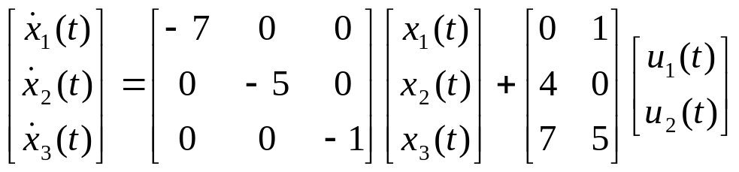
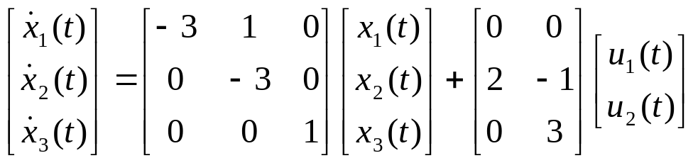
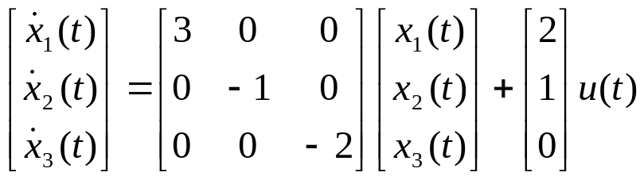
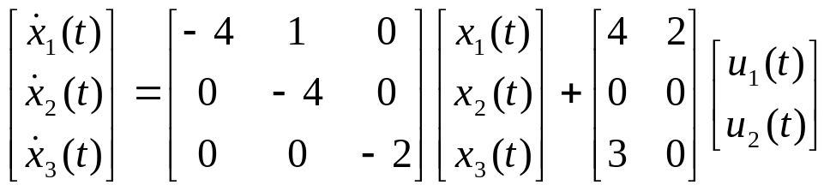
例3-4 判断下列系统的能控性：
①
②
③
④
解 根据定理3-5和定理3-6可知，①和②系统为能控的，③和④系统则是不能控的。

Slide 22
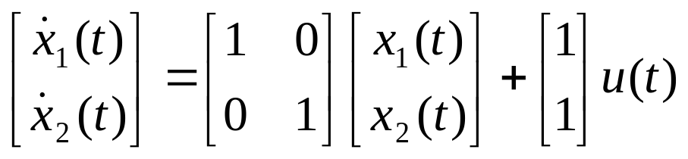
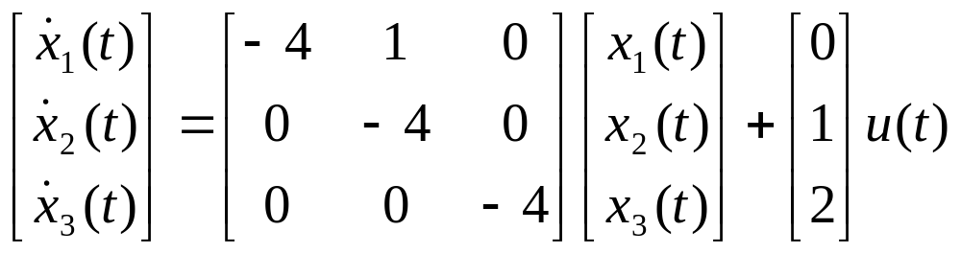
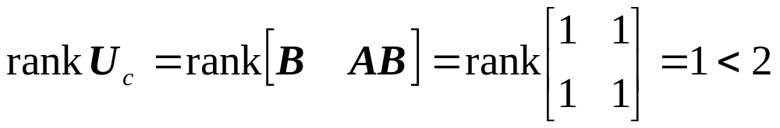

例3-5 判断下列系统的能控性：
①
②
解 ①A为对角阵，但含有相同的元素，B阵虽无全为零的行，系统仍是不能控的，因
②A为约当阵，但有两个相同特征值的约当块，B阵虽无对应于约当块最后一行全为零元素的行，但系统仍是不能控的，因 。

Slide 23
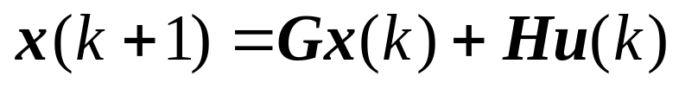
3.1.3 线性离散时间系统的能控性
设离散系统的状态方程为
式中，x(k)—n维状态向量；u(k)—r维输入向量；G—n×n系统矩阵；H—n×r输入矩阵。
定义3-5 如果存在输入信号序列u(k),u(k+1),…,u(N-1)，使得系统从第k步的状态x(k)开始，能在第N步上达到零状态（平衡状态），即x(N)=0，其中N为大于k的某一个有限正整数，那么就称此系统在第k步上是能控的，x(k)称为第k步上的能控状态，如果每一个第k步上的状态x(k)都是能控状态，那么就称系统在第k步上是完全能控的。如果对于每一个k，系统都是完全能控的，那么就称系统是完全能控的。

Slide 24


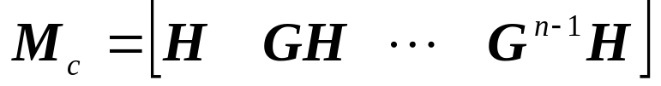
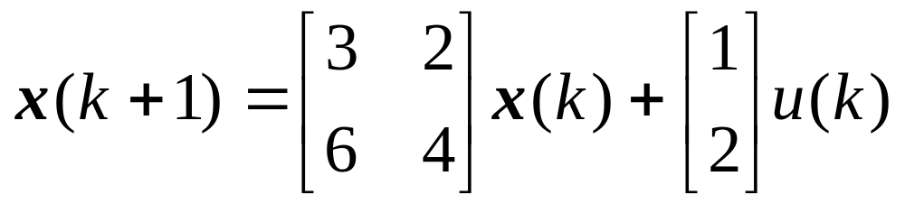
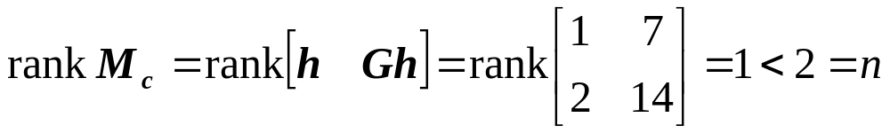
定理3-7 线性定常离散系统 的G非奇异，则状态能控的充要条件是 能控性矩阵
的秩为n。若G奇异，则此为状态能控的充分条件。（证明P131）
例3-6 设线性定常离散系统状方程为
试判断系统状态的能控性。
解 因为本题G阵为奇异，所以利用系统能控性矩阵的秩
说明不了系统是否能控。

Slide 25
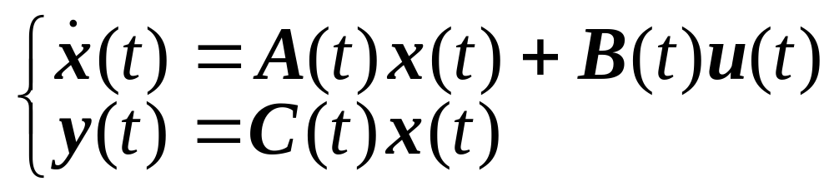
3.2 系统的能观测性
控制系统的状态反馈信息，是由系统的状态变量组合而成的。但并非所有系统的状态变量在物理上都能测取到，于是提出能否通过对输出的测量获得全部状态变量的信息。
系统的能观测性是指系统状态的变化能否由系统的输出反映出来。
3.2.1 线性时变连续系统的能观测性
设线性时变系统的状态空间表达式为

Slide 26

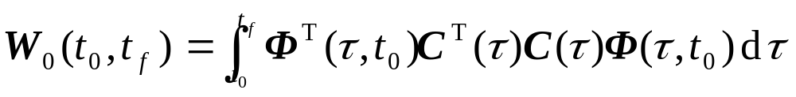
定义3-6 若系统在初始时刻的任意状态x(t₀)，在t_{f}>t₀时，可由[t₀ , t_{f} ]内系统的输出y(t)唯一地确定出来，那么，称该系统的状态在时刻 t₀是完全能观测的，或简称系统是能观测的；否则，系统便是不完全能观测的，或简称不能观测的。若系统在任意一个初始时刻都是能观测的，则称系统是一致完全能观测的。
定理3-8 线性时变系统 ，在时间区间[t₀,t_{f} ]内，状态完全能观测的充要条件是格拉姆矩阵
为非奇异的。（证明见书P132）
(3-16)

Slide 27



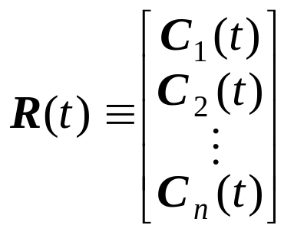
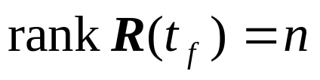
推论:线性时变系统 在t₀时刻状态完全能观测的另一个充要条件为矩阵 是列线性无关的。
设系统 中A(t)阵和C(t)阵的元对时间变量t分别是n-2和n-1次连续可微，记
令
如果存在某个时刻t_{f}>0,使 ，则系统在[0,t_{f}]区间上是能观测的。

Slide 28


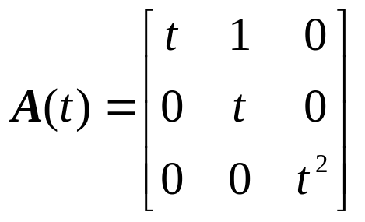


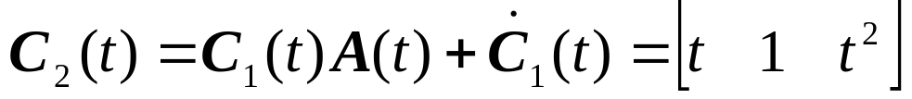
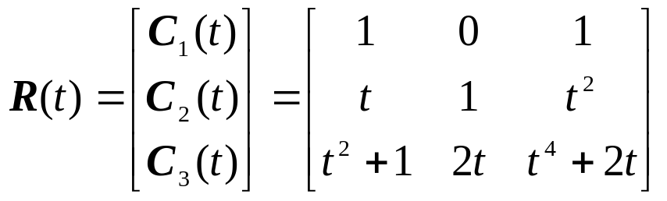
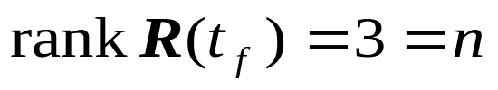
例3-7 设系统 的 阵分别为
试判别其能观测性。
解
显然，t>0时， ，所以，该系统在t>0时间区间上是状态完全能观测的。

Slide 29

3.2.2 线性定常连续系统的能观测性
1．状态的能观测性
设线性定常系统的状态空间表达式为
定义3-7 如果对初始时刻t₀的任意初始状态x(t₀)，在有限观测时间t_{f}>t₀,能够根据输出y(t)在[t₀，t_{f}]内的测量值，惟一地确定系统在时刻t₀的初始状态x(t₀)，则称此系统的状态是完全能观测的，或简称系统是能观测的。
(3-18)

Slide 30






定理3-9 :线性定常系统 状态能观测的充分必要条件为下列等价条件之一：
(1)矩阵 是列线性无关的。
(2)矩阵 是列线性无关的。
(3)格拉姆矩阵
(3-19)
是非奇异的。
能观测性矩阵
的秩是n。
（证明见书P134）

Slide 31

需要强调指出：
（1）在能观测性定义中之所以把能观测性规定为对初始状态的确定，是因为一旦确定了初始状态，便可根据给定的输入信号u(t)，利用状态转移方程
求出系统在各个瞬时的状态。
（2）能观测性表示的是y(t)反映状态向量x(t)的能力，考虑到输入信号u(t)所引起的输出是可计算出的，所以在分析能观测性问题时，常令u(t)=0,这样只需从齐次状态方程和输出方程出发来考虑能观测性问题。

Slide 32




（3）从输出方程可以看出，如果输出量y(t)的维数等于状态变量的维数，即m=n,并且C阵是非奇异的，则求解状态将是十分简单的，即
显然，这是不需要观测时间的。而在一般情况下，输出量的维数总是小于状态变量的维数，即m<n。为了能惟一的求出n个状态变量，应在不同的时刻多测量几组输出数据
,使之能构成n个方程式。倘若 相隔太近，则 几个方程虽然在结构上是独立的，但其数值可能相差无几，且破坏了其独立性。因此，在能观测性定义中，观测时间应满足t_{f}>t₀的要求。

Slide 33



例3-8 若系统为
试判断系统的能观测性。
解 系统的能观测性矩阵
所以该系统是不能观测的。

Slide 34
2．标准型的能观测性判据
当线性定常系统的系统矩阵A为对角标准型或约当标准型时，判定系统的能观测性也有比较简便的办法。
定理 3-10 若系统矩阵A为对角型且特征值互不相同，则系统能观测的充要条件是输出矩阵C没有任何一列的元素全部为零。
定理 3-11 若系统矩阵A为约当型且一个特征值只对应一个约当块，则系统能观测的充要条件是
(1) 输出矩阵C中对应于互异的特征值的各列，没有一列的元素全为零。
(2) 输出矩阵C中与每个约当块的第一列相对应的各列，没有一列的元素全为零

Slide 35



例3-9 判断下列系统的能观测性
①
③
解 ①，③所代表的系统是状态能观测的；②所代表的系统是状态不能观测的。

Slide 36

3.2.3 线性离散时间系统的能观测性
设离散系统的状态空间表达式为
(3-21)
式中，y(k)—m维输出向量；C—m×n输出矩阵。
定义3-8 如果根据第k步及以后的观测值y(k),y(k+1),
…,y(N)，能唯一的确定出第k步的状态x(k)，则称系统在第k步是能观测的， x(k)称为第k步上的能观测状态，如果每一个第k步上的状态x(k)都是能观测状态，那么就称系统在第k步上是完全能观测的。如果对于每一个k，系统都是完全能观测的，那么就称系统是完全能观测的。

Slide 37



定理3-12 线性定常离散系统 状态能观测的充要条件是 的能观测性矩阵
的秩为n。
（证明见书P137）

Slide 38


例 3-10 设线性定常离散系统的状态空间表达式为
试判断系统是否能观测。
解 因为能观测矩阵的秩
所以该系统是不能观测的。

Slide 39
对于线性连续系统离散化后的能观测性（或能控性）有如下几点说明。如果连续系统是不能观测的（或不能控的），则其离散化后的系统也一定是不能观测的（或不能控的）；如果连续系统是能观测的（或能控的），则其离散化后的系统不一定是能观测的（或能控的）；离散化后的系统能否保持能观测性（或能控性），将取决于采样周期T。

Slide 40
3.3 能控性和能观测性的对偶关系
对偶原理是现代控制理论中一个十分重要的概念，利用对偶原理可以把系统能控性分析方面所得到的结论用于对偶系统，从而可以很容易地得到其对偶系统能观测性方面的结论。

Slide 41











3.3.1 线性系统的对偶原理
若系统 的状态空间表达式为
式中,A—n×n矩阵；B—n×r矩阵；C—m×n矩阵。
系统 的状态空间表达式为
式中， -n×n矩阵； -n×m矩阵； -r×n矩阵。
称系统 和 是互为对偶的，即系统 是系统 的对偶系统；反之，系统 是系统 的对偶系统。

Slide 42



(1) 系统 和 的结构图如图3-1(a)和(b)所示。
图3-1 对偶系统结构图
从结构图看，系统 和 其对偶系统的输入端和输出端互换，信号传递方向相反；信号引出点和综合点互换，各矩阵转置。换句话说，图3-1(a)表示用
来控制 ，而图(b)表示的却是用“输出量”去求得“输入量”。前者是控制问题，后者称之为估计问题。所以，对偶原理同样也揭示了最优控制和最优估计之间的内在关系。

Slide 43




(2) 对偶系统的传递函数阵互为转置。
系统 的传递函数阵为
系统 的传递函数阵为
而
(3) 对偶系统的特征方程是相同的。

Slide 44

3.3.2 能控性和能观测性的对偶关系
系统 状态完全能控的充要条件是对偶系统
的状态完全能观测；系统 状态完全能观测的充要条件是对偶系统 的状态完全能控。
证明:系统 的能控性和能观测性判据分别为:

Slide 45


系统 的能控性和能观测性判据分别为
由此可得系统 的能控性等价于其对偶系统
的能观测性；系统 的能观测性等价于其对偶系统 的能控性。

Slide 46
3.4 系统的能控标准型和能观测标准型
由于状态变量选择的非惟一性，系统的状态空间表达式也不是惟一的。在实际应用中，常常根据所研究问题的需要，将状态空间表达式化成相应的几种标准形式。由于单变量系统的能控型矩阵和能观测型矩阵只有惟一的一组n个线性无关向量，所以当原系统状态空间表达式变换为标准型时，其表示方法也将是惟一的。为了简单起见，本节将主要讨论单变量系统的能控标准型和能观测标准型问题，对多变量系统仅给出一种常用的标准型。

Slide 47




3.4.1能控标准型
定理3-13 如果系统的状态空间表达式为
(3-23)
其中
则称式(3-23)为系统的能控标准型，且该系统一定是完全能控的。
（证明见书P141）

Slide 48








定理 3-14 设线性定常系统的状态空间表达式为
(3-24)
如果系统是能控的，那么就一定存在一个非奇异线性变换 ，能将上述系统变换成能控标准型
式中
其中， 为系统特征多项式
的系数。

Slide 49

变换矩阵P的逆阵可由下式确定：
(3-25)
式中
(3-26)
（证明见书P142）

Slide 50



例 3-11 若系统的状态空间表达式为
问系统是否能控？若系统是能控的，将它变换成能控标准型。
解 因
所以，系统是能控的。根据

Slide 51






得
故有
从而得能控标准型为

Slide 52



3.4.2 能观测标准型
定理3-15 如果系统的状态空间表达式为
（3-27）
其中
则称上述表达式为系统的能观测标准型，且该系统一定是完全能观测的。
（证明见书P144）

Slide 53





定理 3-16 设线性定常系统的状态空间表达式为
如果系统是能观测的，那么就一定存在一个非奇异线性变换 ，能将上述系统变换成能观测标准型
式中
，

Slide 54



其中， 为系统特征多项式
的系数。变换矩阵T为
（3-28）
式中
（3-29）
证明从略。

Slide 55



例 3-12 若系统的状态空间表达式为
问系统是否能观测？如果系统是能观测的，将它变换成能观测标准型。
解 因
所以，系统是能观测的。
根据

Slide 56





得
故有
从而得到观测标准型为

Slide 57
3.6 系统的实现
3.6.1 实现问题的基本概念
所谓实现，就是根据给定的传递函数矩阵求其相应的状态空间表达式，而所求到的状态空间表达式就称传递函数阵的一个实现。
。
由于反映系统输入输出信息传递关系的传递函数阵只能反映系统中既能控又能观测的那部分子系统的动态特性，这样，对于某一个给定的传递函数阵来说，将有任意维数的状态空间表达式与之对应。从工程的观点，考虑在系统具体实现时，应该寻找运算电路最少的，即状态空间表达式维数最少的一种实现，这种实现就是最小实现。

Slide 58


对于给定的传递函数阵G（s），若有一个状态空间表达式
使其满足
则称该状态空间表达式为传递函数阵G(s)的一个实现。
需要指出，并不是任意一个传递函数阵G(s)都能找到其实现，通常它必须满足物理可实现条件，即
（1）传递函数阵G(s)中的每一个元素G_{ij}(s)（i=1,2,...，m；j=1,2,...,r）的分子分母多项式的系数均为常数。
（2）传递函数阵G(s)中的每一个元素G_{ij}(s)均为s 的严真或真有理分式函数，即G_{ij}(s)的分子多项式的阶数低于或低于等于分母多项式的阶数。

Slide 59





当G_{ij}(s)的分子多项式的阶数低于分母多项式的阶数时，称G_{ij}(s)为严格真有理分式。若G(s)阵中所有元素都为严格真有理分式时，则其实现具有
的形式；当G(s)阵中至少有一个元素G_{ij}(s)的分子多项式的阶数等于分母多项式的阶数时，其实现形式就具有 的形式，并且有
(3-47)
根据上述物理可实现条件，对于其元素不全是严格真有理分式的传递函数阵G(s)，应首先按照（3-47）式计算出D阵，使G(s)-D成为严格的真有理分式函数的矩阵，即
(3-48)
然后再根据（G(s)－D）寻求形式为 的实现。

Slide 60




例3-17 求传递函数阵
的D和 。
解 根据式（3-47）和式（3-48），可得出
和

Slide 61

3.6.2 能控标准型实现和能观测标准型实现
1．单输入单输出系统的标准型实现
对于单输入单输出系统，一旦给出系统的传递函数，便可以直接写出其能控标准型实现和其能观测标准型实现。
设单变量系统的传递函数为
(3-49)

Slide 62




则其能控标准型实现的各系数矩阵为
能观测标准型实现的各系数矩阵为

Slide 63



例3-18 试求传递函数
的能控标准型实现和能观测标准型实现。
解 根据式（3-49）知
将上述各系数代入标准型实现的系数矩阵中，可得
能控标准型和能观测标准型实现分别为

Slide 64

2．多输入多输出系统的标准型实现
对具有r个输入和m个输出的多输入多输出系统，可把m×r的传递函数阵G(s)写成和单输入单输出系统传递函数相类似的形式，即
(3-50)
式中，B₁，B₂，…，B_{n}均为m×r实常数矩阵，分母多项式为该传递函数阵的特征多项式。
显然，G(s)是一个严格真有理分式的矩阵，且当m=r=1时，G(s)对应的就是单输入单输出系统的传递函数。

Slide 65



对于式（3-50）形式的传递函数阵的能控标准型实现的各系数矩阵为
其中，0_{r}和I_{r}分别表示r×r零矩阵和单位阵。
，
，
，

Slide 66



其能观测标准型实现的各系数矩阵为
式中 0_{m}和I_{m}分别表示m×m零矩阵和单位阵。
显然，能控标准型实现的维数是n_{r}，能观测标准型实现的维数是nm，为了保证实现维数较小，当m＞r，即输出的维数大于输入的维数时，应采用能控标准型实现；当m＜r，，应采用能观测标准型实现。
，
，
，
，

Slide 67


例3-19 试求传递函数阵
的能控标准型和能观测标准型实现。
解 将G(s)写成按s降幂排列的标准格式，即

Slide 68





对照式（3-50），可得
r=2，m=2
将上述代入标准型矩阵中，便可得能控标准型实现的各系数矩阵为

Slide 69

能观测标准型实现的各系数矩阵为

Slide 70



3.6.3 最小实现
传递函数G(s)的一个实现为
(3-51)
如果G(s)不存在其它实现
使 的维数小于x的维数，则称（3-51）的实现为G(s)的一个最小实现。

Slide 71


定理3-20 传递函数阵G(s)的一个实现：
为最小实现的充要条件是∑(A,B,C)不但能控且能观测。
根据这个定理，可以方便地确定任何一个具有严格真有理分式的传递函数阵G(s)的最小实现。其步骤如下：
（1）对于给定的传递函数阵G(s)，首先初选出一个实现∑(A,B,C)。通常最方便的是选取能控标准型（或能观测标准型）实现，再检查其实现的能观测性（或能控性），若为能控又能观测的，则∑(A,B,C)便是最小实现；否则进行下一步。
（2）对以上标准型实现∑(A, B, C)进行结构分解，找出其完全能控又能完全观测的子系统 这便是G(s)的一个最小实现。

Slide 72
作业：
3-1；3-2；3-3
3-5
3-13；3-14
现代控制理论

